Slide 1

“ 이글스 군단의 가성비 갑은 누구? ”
1조 최재혁

Slide 2

Contents
분석 개요 ( 배경 및 목적)
EDA ( 탐색적 데이터 분석 )
분석
결론

Slide 3
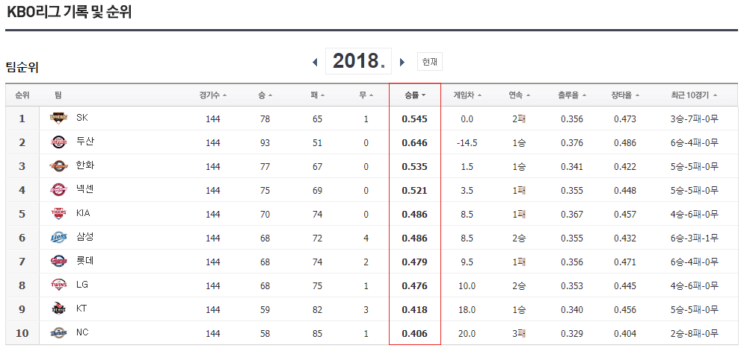
1. 분석 개요 ( 배경 및 목적 )
KBO 야구리그 만년
하위권의 대명사
= ‘ 한화 이글스 ’
2018년, 무엇이 그들을
정규 순위 ‘3등’으로 이끌었을까?
( 출처 : 네이버 스포츠 야구 기록 캡쳐 )

Slide 4
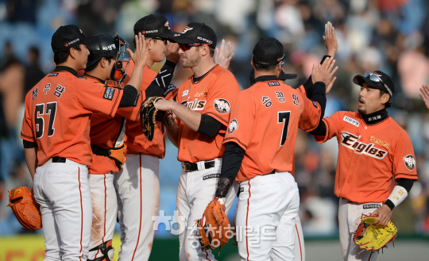
1. 분석 개요 ( 배경 및 목적 )
이글스 군단의 비상을 이끈
숨은 공신 찾기
비상의 징조를 ‘ 2017년
타자 기록 ’에서 찾아보자.
( 가성비 갑을 찾아보자 )
( 출처 : 충청헤럴드 , 박상민 기자, 승인 2018.06.10 20:55 )

Slide 5
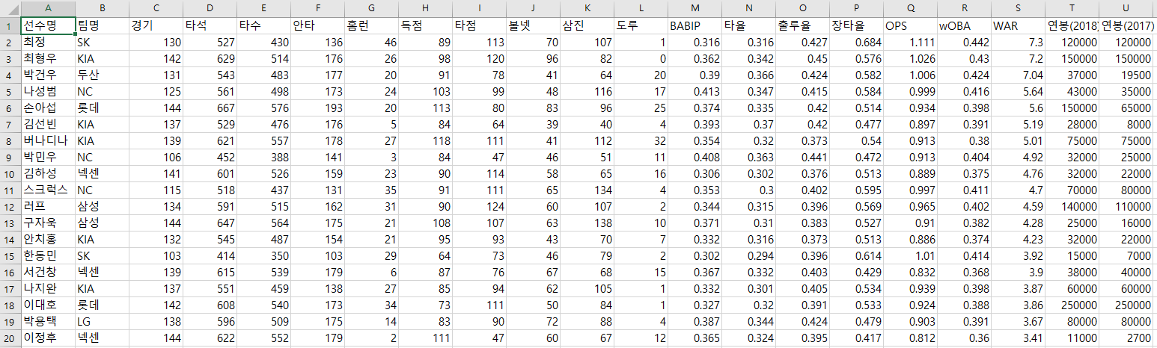
2. EDA ( 탐색적 데이터 분석 )
● Original Data : batter_stats_2017.csv
●
●
●

Slide 6
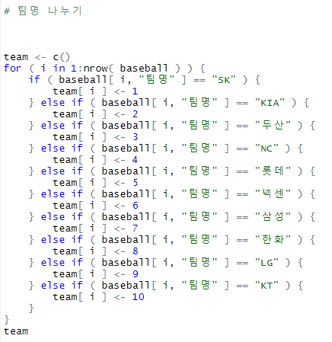
2. EDA ( 탐색적 데이터 분석 )
● Data Handling : 전체 데이터 중 필요한 데이터만 분류하기
① 전체 데이터 중 팀명으로 나누기
② 한화 팀 데이터만 분리하기
③ 분석에 필요한 변수들을
선정하고 분석하기

Slide 7
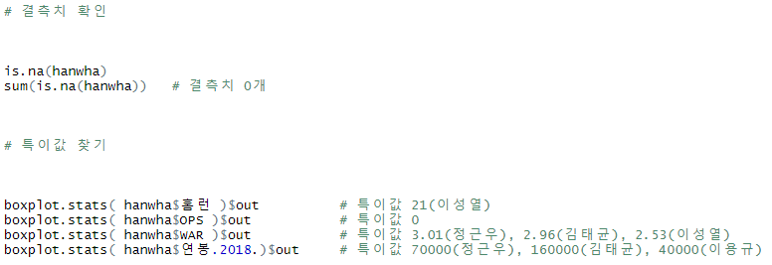
2. EDA ( 탐색적 데이터 분석 )
● Data의 결측치 ( Missing Value ) & 특이값 ( Outlier ) 확인
한화 이글스 데이터의 결측치 = 0
한화 이글스 데이터의 특이값
: 홈런, WAR, 2018연봉 변수에서
각각 1개, 3개, 3개 발견
But, 전체 데이터 확인해 본 결과,
납득할 수 있는 수준으로 판단하여
분석에 포함.

Slide 8
3. 분석
① Handling한 전체 자료 분석
② 각 변수들의 단일 자료 분석
③ 변수들 간의 상관관계 분석
④ 변수 그룹의 상관관계 분석

Slide 9
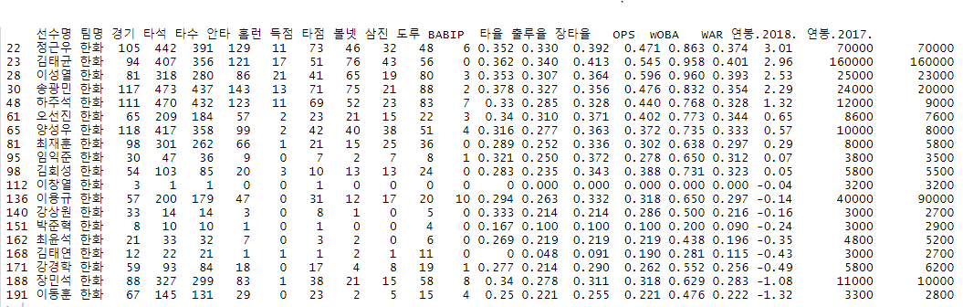
3. 분석 - ① Handling한 전체 자료 분석
● Handling한 전체 자료 : 한화 이글스 선수들의 전체 자료

Slide 10
3. 분석 - ① Handling한 전체 자료 분석
● 19개의 관측치( 선수명 ) , 21개의 변수 존재
● 가성비 갑 선수를 도출하기 위한 변수를 선택하고 분류하기
( → 홈런, OPS, WAR, 연봉.2018. )

Slide 11
3. 분석 - ② 각 변수들의 단일 자료 분석
● 한화 선수들의 “홈런” 변수 분석 ( 간단한 통계 )
Top 5 : 이성열(21), 김태균(17), 송광민(13), 정근우(11), 하주석(11)
평균 : 4.368421 개
사분위수 : 0% 25% 50% 75% 100% 0 0 1 7 21

Slide 12
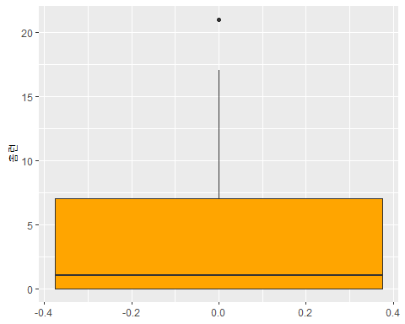
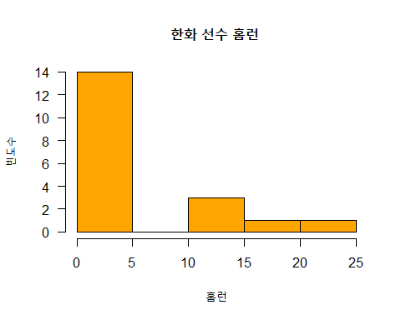
3. 분석 - ② 각 변수들의 단일 자료 분석
● 한화 선수들의 “홈런” 변수 분석 ( 그래프 )
상자그림 & 히스토그램
최소값 = 0, 최대값 = 17, 이상치 = 21
데이터의 대부분이 2~3사분위에 위치,
0~5개의 홈런 빈도수가 대부분
데이터가 골고루 분포하지 않고
하단에 치우쳐 있음.

Slide 13
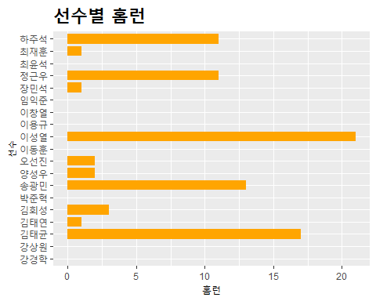
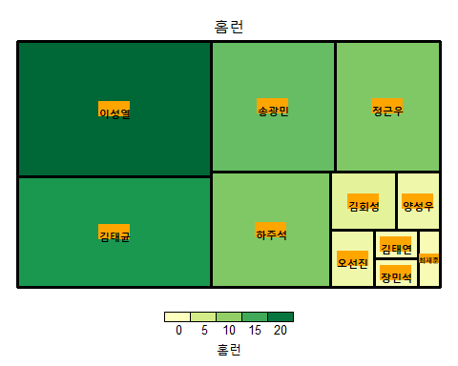
3. 분석 - ② 각 변수들의 단일 자료 분석
● 한화 선수들의 “홈런” 변수 분석 ( 그래프 )
막대그래프 & Treemap
선수명과 데이터의 크기를 동시에 확인
한눈에 데이터의 크기를 비교할 수
있음.

Slide 14
3. 분석 - ② 각 변수들의 단일 자료 분석
● 한화 선수들의 “OPS” 변수 분석 ( 간단한 통계 )
* OPS : 출루율과 장타율의 합, 타자의 성적 요약 지표
Top 5 : 이성열(0.960), 김태균(0.958), 정근우(0.863), 송광민(0.832),
오선진(0.773)
평균 : 0.6123158
사분위수 : 0% 25% 50% 75% 100% 0 0.4880 0.6500 0.7705 0.9600

Slide 15
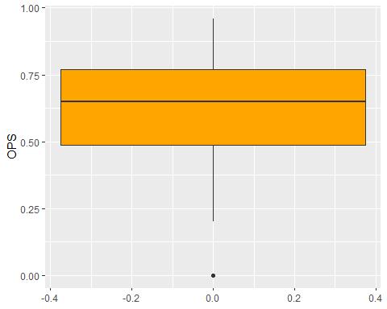
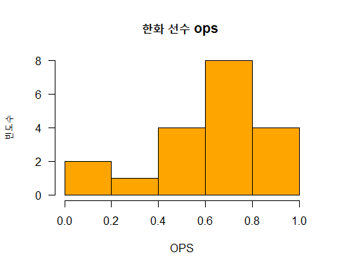
3. 분석 - ② 각 변수들의 단일 자료 분석
● 한화 선수들의 “OPS” 변수 분석 ( 그래프 )
상자그림 & 히스토그램
최소값 = 0.2, 최대값 = 0.960,
이상치 = 0
데이터의 분포가 골고루
위치하고 있음.

Slide 16
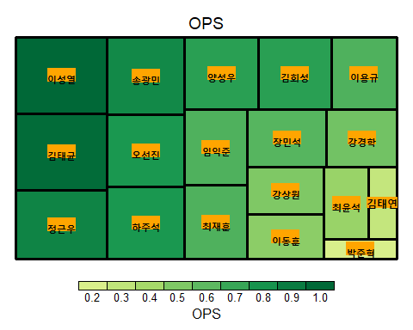
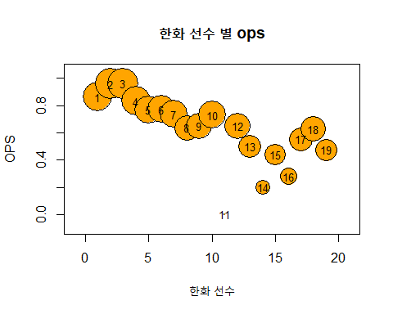
3. 분석 - ② 각 변수들의 단일 자료 분석
● 한화 선수들의 “OPS” 변수 분석 ( 그래프 )
Treemap & Bubble Chart
데이터의 시각화에 초점을 두고 있음.
타자의 평가 지표로 판단되는 만큼
관측치 간의 큰 차이를 찾기 어려움.

Slide 17
3. 분석 - ② 각 변수들의 단일 자료 분석
● 한화 선수들의 “WAR” 변수 분석 ( 간단한 통계 )
* WAR : 승리기여도
Top 5 : 정근우(3.01), 김태균(2.96), 이성열(2.53), 송광민(2.29), 하주석(1.32)
평균 : 0.4994737
사분위수 : 0% 25% 50% 75% 100% -1.32 -0.295 0.050 0.985 3.010

Slide 18
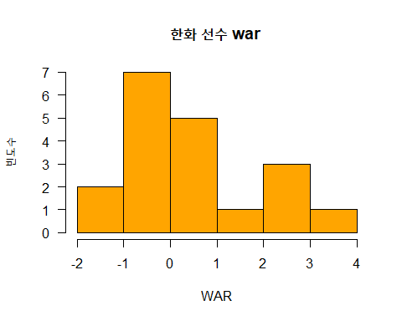
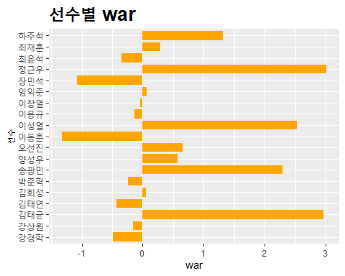
3. 분석 - ② 각 변수들의 단일 자료 분석
● 한화 선수들의 “WAR” 변수 분석 ( 그래프 )
히스토그램 & 막대그래프
데이터의 범위가 양수 뿐만 아니라
음수까지 관측 됨.
최대값의 범위는 3을 넘기기 어려우나
음수가 존재하기에 선수들 간의
격차가 뚜렷함.

Slide 19
3. 분석 - ② 각 변수들의 단일 자료 분석
● 한화 선수들의 “연봉.2018.” 변수 분석 ( 간단한 통계 )
Top 5 : 김태균(160000), 정근우(70000), 이용규(40000), 이성열(25000),
송광민(24000)
평균 : 21278.95
사분위수 : 0% 25% 50% 75% 100% 3000 3550 8000 18000 160000

Slide 20
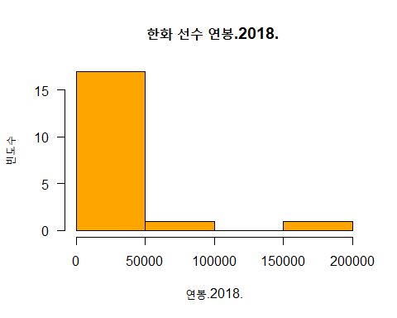
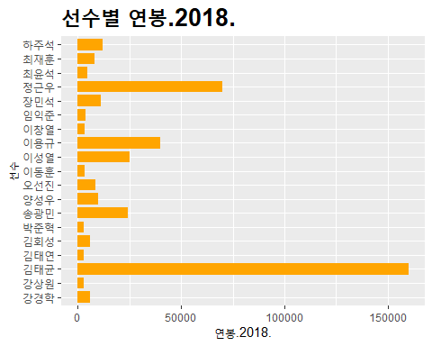
3. 분석 - ② 각 변수들의 단일 자료 분석
● 한화 선수들의 “연봉.2018.” 변수 분석 ( 그래프 )
히스토그램 & 막대그래프
최대값과 최소값의 격차가 가장 큰
변수로 관측됨.
대부분의 선수들의 연봉이 50000
(오천만원)미만으로 관측됨.

Slide 21
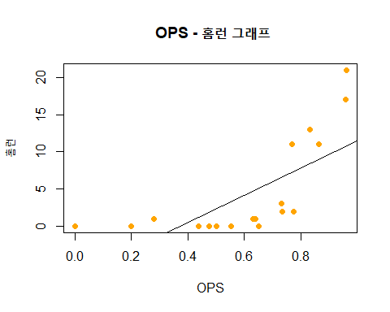
3. 분석 - ③ 변수들 간의 상관관계 분석
OPS와 홈런 간의 상관관계
OPS가 증가할 수록, 홈런의 개수도
증가하는 양의 상관관계를 보이고 있음.
두 변수 간의 상관계수의 값은
0.6962551으로 나타남.
따라서, 두 변수 간의 상관관계가
높다고 말할 수 있음.

Slide 22
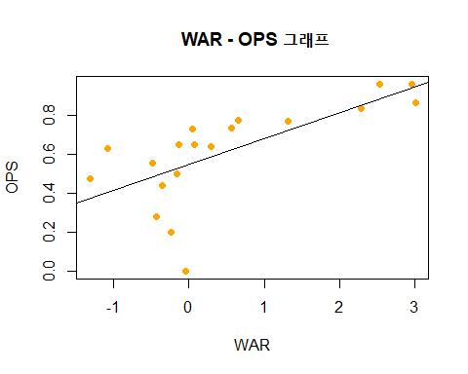
3. 분석 - ③ 변수들 간의 상관관계 분석
WAR과 OPS 간의 상관관계
WAR이 증가할 수록, OPS의 크기도
증가하는 양의 상관관계를 보이고 있음.
두 변수 간의 상관계수의 값은
0.6847353으로 나타남.
따라서, 두 변수 간의 상관관계가
높다고 말할 수 있음.

Slide 23
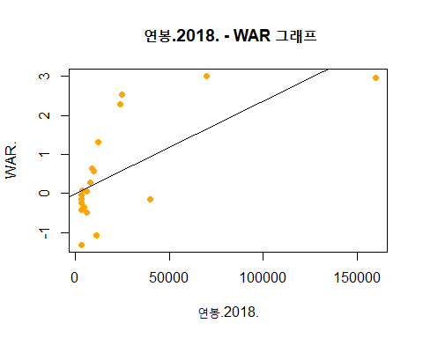
3. 분석 - ③ 변수들 간의 상관관계 분석
2018.연봉과 WAR 간의 상관관계
OPS가 증가할 수록, 홈런의 개수도
증가하는 양의 상관관계를 보이고 있음.
두 변수 간의 상관계수의 값은
0.6962551로 나타남.
따라서, 두 변수 간의 상관관계가
높다고 말할 수 있음.

Slide 24
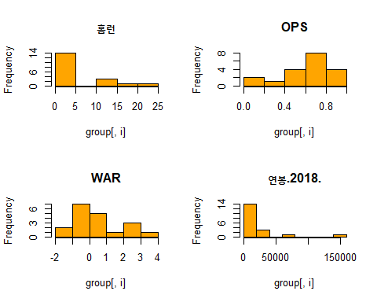
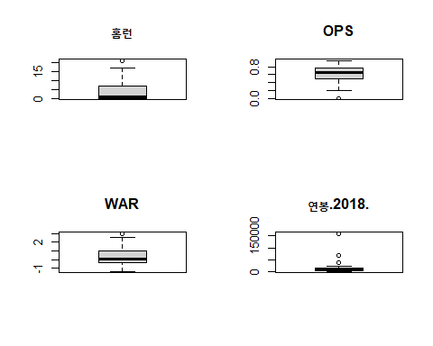
3. 분석 - ④ 변수 그룹의 상관관계 분석

Slide 25
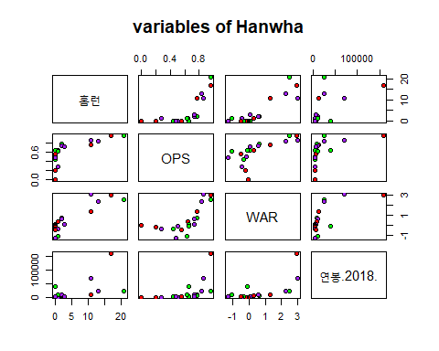
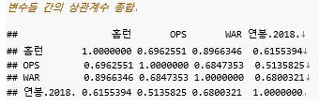
3. 분석 - ④ 변수 그룹의 상관관계 분석
다중 산점도를 통한 변수 비교
4개 변수들의 산점도를 한눈에 살펴봄으로써 서로 쉽게 비교할 수 있음.
OPS와 연봉.2018.의 상관관계를
제외하면 모든 변수들 간의
상관관계가 높다고 할 수 있음.

Slide 26
4. 결론
한화 이글스의 가성비 갑인 선수를 찾기 위해서,
한화 이글스 팀의 데이터를 4개의 변수들( 홈런, OPS, WAR, 연봉.2018. )로 나누어 분석해 본 결과,
‘이성열’ 선수가 홈런(21개, 1등), OPS(0.960, 1등),
WAR(2.53, 3등)에서 높은 수치와
연봉.2018.(25000)으로 적절한 수치를 통해
‘가성비 갑’인 선수로 선택되었다.

